Slide 1

PREPOSITIONS

Slide 2
Apa itu Preposition?
Preposition dalam bahasa Inggris merupakan bagian dari kata dalam Bahasa Inggris yang berfungsi sebagai kata depan atau kata penghubung dalam suatu kalimat.
Preposisi atau preposition menghubungkan kata benda (noun), kata ganti (pronoun), atau juga frase (phrase) sehingga dapat tersusun menjadi suatu kalimat yang padu.

Slide 3
In
Preposition “In” digunakan untuk menyatakan waktu secara umum/tidak spesifik dalam satuan bulan, tahun, abad dan musim.
Contoh : I was born in 1992.
She likes traveling in summer.
They got married in Desember.
The kingdom had been dissolved in 18th century.

Slide 4
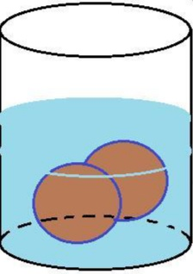
In
Preposition “In” juga digunakan untuk menyatakan tempat yang menggambarkan keberadaan benda itu di dalam suatu ruangan.
Contoh : The balls are in the tube glass.

Slide 5
On
Preposition “On” digunakan untuk menyatakan waktu secara lebih spesifik dibandingkan dengan “In” dalam satuan hari atau tanggal.
Contoh : The staffs are always free on Sunday.
The exam has been finished on 18th October.

Slide 6
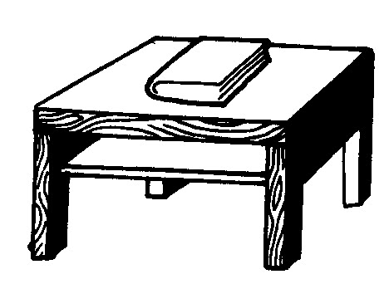
On
Preposition “On” juga digunakan untuk menyatakan tempat yang menggambarkan keberadaan benda itu di atas benda lain.
Contoh : The book is on the table.

Slide 7
At
Preposition “At” digunakan untuk menyatakan waktu dan tempat secara paling spesifik dibandingkan dengan “In” dan “On”.
Contoh : They have arrived at 09.05 a.m.
His address is at Sudirman Street No. 46, Jakarta.

Slide 8
From & To
From (dari) & To (ke/kepada) merupakan dua preposition yang saling bertolakbelakang.
Contoh : We drive from Tangerang to Cilacap.
She lived in Surabaya from 2000 to 2010

Slide 9
Of
Kata “of” jika kita terjemahkan menggunakan kamus ternyata bisa bermacam macam, diantaranya: dari, kurang, akan, untuk, karena, diantara, dsb. Arti kata “of” ini akan menyesuaikan dengan kalimatnya. Dengan begini bisa kita asumsikan bahwa ada bermacam macam cara juga untuk menggunakan preposition “of” ini dalam kalimat.

Slide 10
Beberapa Cara Penggunaan Kata “Of” Beserta Contoh Kalimatnya.
1. Untuk menunjukkan “Possession” (kepemilikan)
Contoh: This is the watch of mother. (Ini adalah jam tangannya ibu).
2. Untuk menunjukkan bahan dasar penyusun suatu benda
Contoh : The door is made of wood. (Pintu ini terbuat dari kayu).
3. Untuk menunjukkan “Cause” (penyebab) atas suatu kejadian
Contoh: They died of hunger. (Mereka meninggal karena kelaparan)
4. Untuk menunjukkan suatu bagian/kawasan wilayah
Contoh: North of Kalimantan (wilayah utara dari Kalimantan)
5. Untuk menunjukkan jumlah
Contoh: I drank two bottles of soda last night. (Saya minum dua botol soda tadi malam).

Slide 11
Common Phrase With Of
All of – Semua / Seluruh
Contoh: All of the students in my class are happy. (Semua siswa dikelas saya gembira).
Both of – Kedua-duanya
Contoh: Both of the cars are broken. (Kedua mobil itu rusak).
One of – Satu dari
Contoh: One of the girls in my class likes me. (Satu dari anak perempuan di kelas saya menyukai saya).

Slide 12
EXERCISES
Put in the correct preposition (choose in / on / at)!
1) Lucy is arriving .... February the 13th .... eight o'clock .... the morning.
2) The weather is often terrible in London .... January.
3) It's better to get taxi if you are out alone .... night.
4) She got married .... September.
5) They usually go to the south of France .... the summer.
6) Columbus sailed to the Americas the .... 16th century.
7) The Beatles were popular .... the 1960s.
8) I graduated from university .... 2001.
9) His birthday is .... June.
10) The train leaves .... morning .... 8:00 am.

